Slide 1
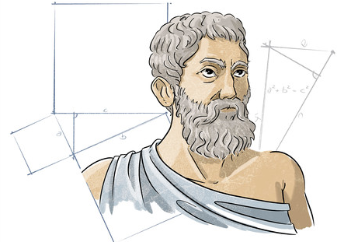
MATEMATIČNI NAREK
9. razred - PREVERJANJE
sreda, 17. 9. 2025
Pitagorov izrek

Slide 2
Kako?
Podpiši se!
Odgovoriš samo na vprašanje.
Teksta si ne prepisuj, razen če kakšne podatke
potrebuješ za reševanje …
Srečno!

Slide 3
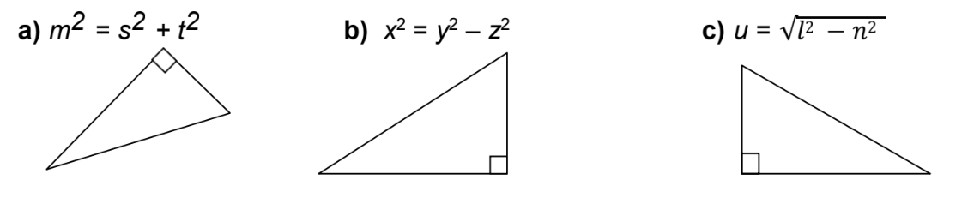
    Trikotniku na sliki označi stranice tako, da bodo zapisane izjave pravilne.
1. vprašanje

Slide 4
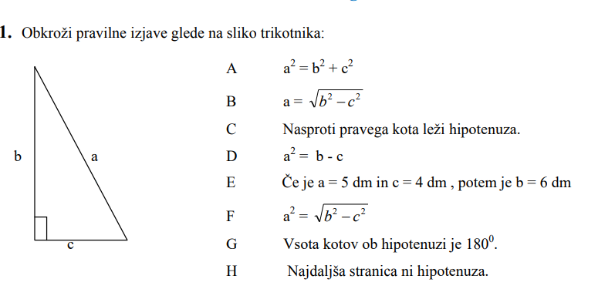
Na list zapiši črke, katerih trditev je PRAVILNA.
2. vprašanje

Slide 5
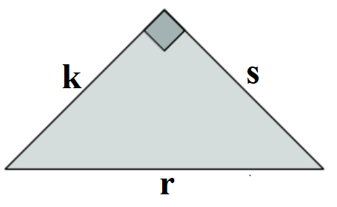
    Zapiši pitagorov izrek za pravokotni trikotnik na sliki.
3. vprašanje

Slide 6
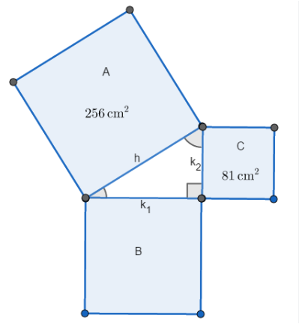
    Ne potrebuješ prerisati slike!
    Dopolni (zapiši z enotami).
4. vprašanje
  a) Ploščina kvadrata pod k₁ je _____.
  b) Hipotenuza je dolga _________.
  c) Krajša kateta je dolga ________.

Slide 7
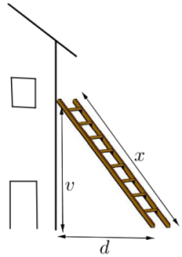
Jan je 6 m dolgo lestev prislonil do hišnega okna
v 1. nadstropju kot kaže slika.
Kako visoko od tal je okno (v),
če je konec lestve od hiše oddaljeno
(d) za 2 m. Rešitev naj bo natančna.
5. vprašanje
Ne pozabi
na odgovor!

Slide 8
Z računom dokaži, da so stranice
8 cm, 17 cm in 15 cm, stranice pravokotnega trikotnika.
6. vprašanje

Slide 9
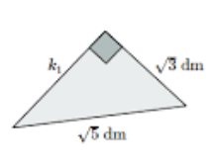
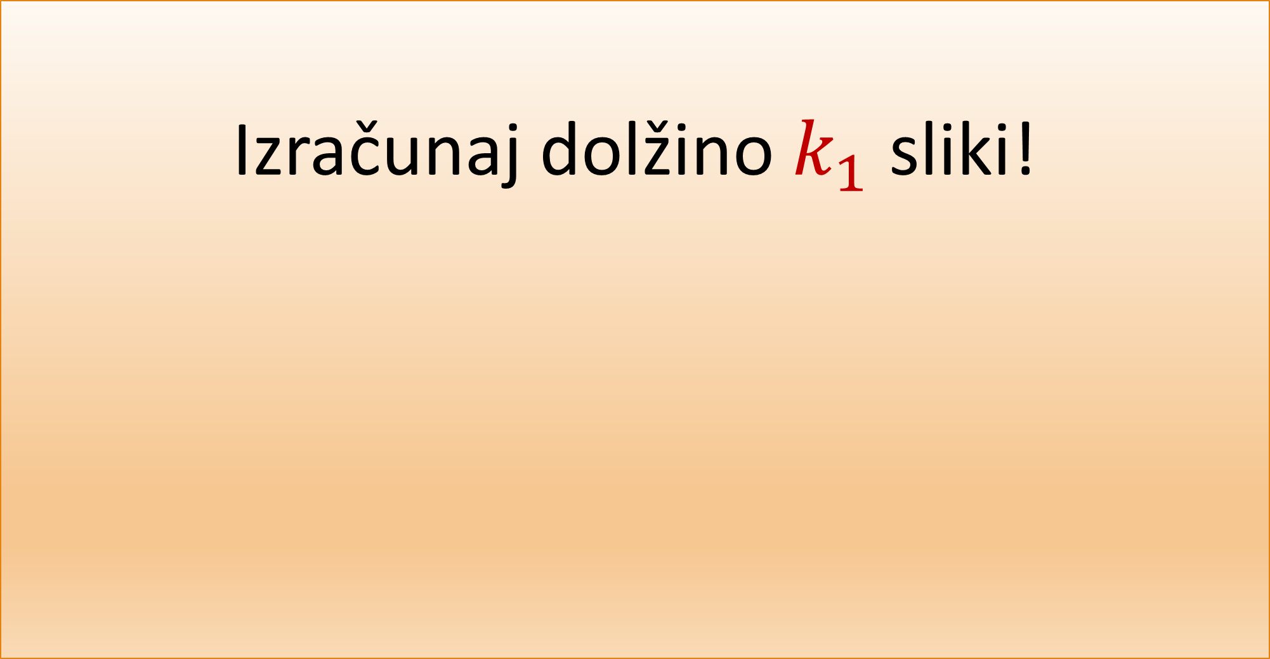
Izračunaj dolžino $k_{1}$ sliki!
7. vprašanje

Slide 10
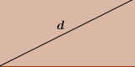
Izračunaj dolžino diagonale d lika na sliki!
Pazi na enoto!
8. vprašanje
0,5 dm
12 cm

Slide 11
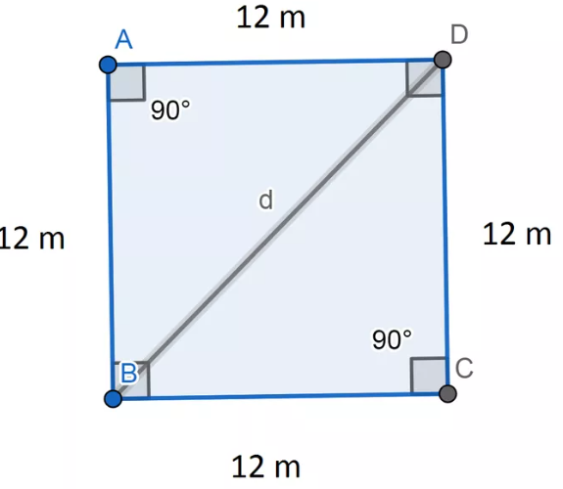
9. vprašanje
Oglej si sliko in odgovori na vprašanji!
(Zapiši z enoto!)
a) Dolžina DIAGONALE d je: __________________
b)Ploščina tega lika meri: ____________________

Slide 12
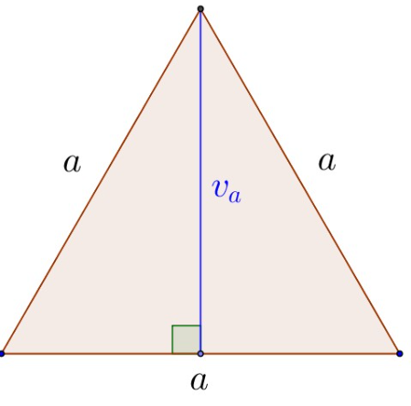
10. vprašanje
Izračunaj višino narisanega lika,
če meri stranica a = 10 cm .

Slide 13
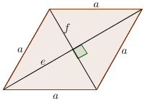
11. vprašanje
Kolikšna je dolžina stranice a v rombu, če merita e = 8 cm in f =6 cm.
Pokaži računsko!

